Slide 1
Представление цветов в компьютерной графике

Slide 2
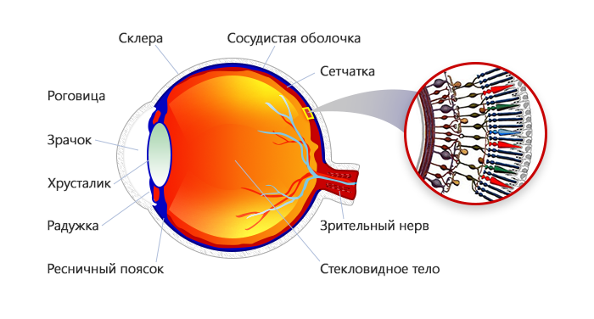
Устройство глаза

Slide 3
Основные определения
Источник является ахроматическим, если наблюдаемый свет содержит все видимые длины волн в приблизительно равных количествах.
Белыми выглядят объекты, ахроматически отражающие более 80% света белого источника, а черными - менее 3%.

Slide 4
Основные определения
Свет, состоящий из колебаний только одной длины волны, называется простым или монохроматическим.
Если воспринимаемый свет содержит длины волн в произвольных неравных количествах, то он называется хроматическим.

Slide 5
Основные определения
Цвет:Свойство излучаемого, прошедшего через объект, рассеянного или отраженного света вызывать определенные зрительные ощущения в соответствии с его спектральным составом.
Цветовой стимул: Лучистая энергия с определенными физическими характеристиками, попадающая в глаз и вызывающая ощущение цвета.

Slide 6
Основные определения
Цветовой тон: Характеристика цвета, определяемая доминирующей длиной волны монохроматического цветового стимула, при сложении которого с ахроматическим стимулом может быть воспроизведен данный цвет (для пурпурных цветов за доминирующую принимают дополнительную длину волны).

Slide 7
Основные определения
Доминирующая длина волны: Длина волны монохроматического цветового стимула, к которому ближе всего измеряемый цвет. Для пурпурных цветов принимается длина волны дополнительного цвета.
Чистота цвета (насыщенность): Величина, характеризующая долю монохроматического цветового стимула в данном цвете.
Светлота: Уровень зрительного ощущения, производимого цветовым стимулом в зависимости от условий наблюдения.

Slide 8
Законы аддитивного синтеза цвета Грасмана
Любой цвет однозначно выражается тремя, если они линейно независимы.
При непрерывном изменении излучения цвет изменяется также непрерывно.
Цвет смеси излучений зависит только от их цветов, но не от спектрального состава.

Slide 9
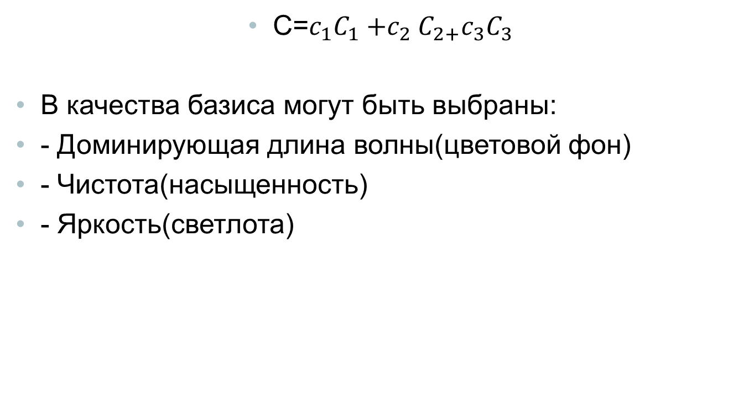
Трехмерная природа цвета
C=$c_{1}C_{1}{+c}_{2}C_{2+}c_{3}C_{3}$
В качества базиса могут быть выбраны:
- Доминирующая длина волны(цветовой фон)
- Чистота(насыщенность)
- Яркость(светлота)

Slide 10
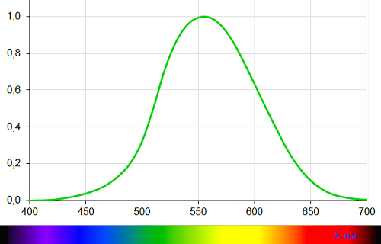

Аддитивная цветовая система RGB
Часть спектра, воспринимаемая глазом
$$C_{1}=R; C_{2}=G; C_{3}=B$$
C=rR+gG+bB

Slide 11
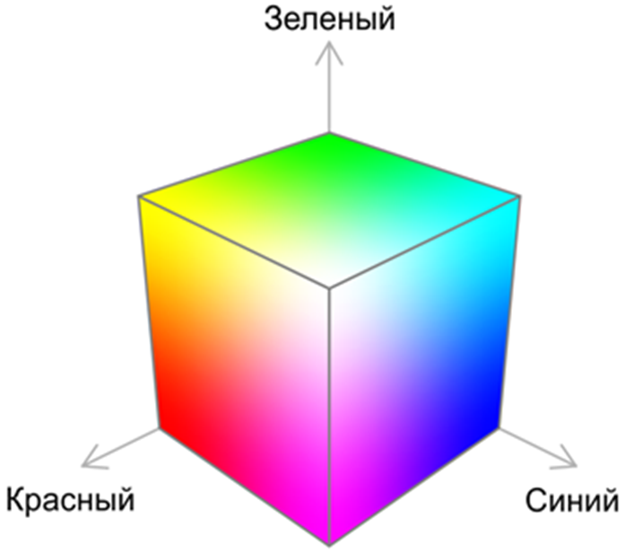
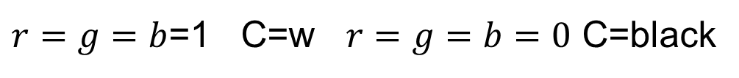
Цветовой куб RGB
$r=g=b$=1 C=w $r=g=b=0$ C=black

Slide 12
Субтрактивная система CMY
C=cC+mM+yY
Cyan =голубой; Magenta-пурпурный; Yellow-желтый.
Эта система считается дополнительной к RGB
C=1-R; M=1-G; Y=1-B.
Формирование света в CMY производится как:
  при освещении объекта белым светом поглощается часть спектра, соответствующая дополнительном к цвету объекта.

Slide 13
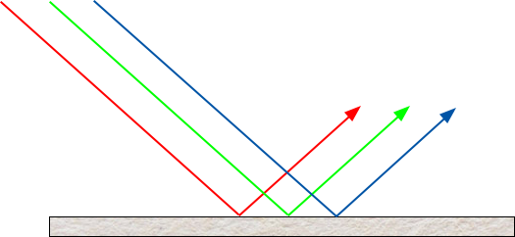
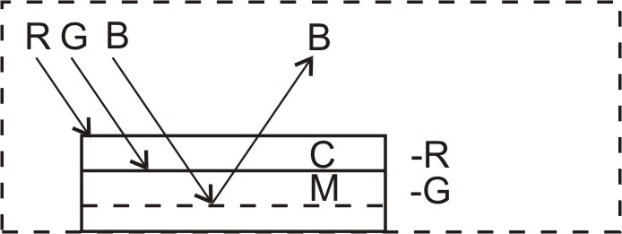
Субтрактивная система CMY

Slide 14
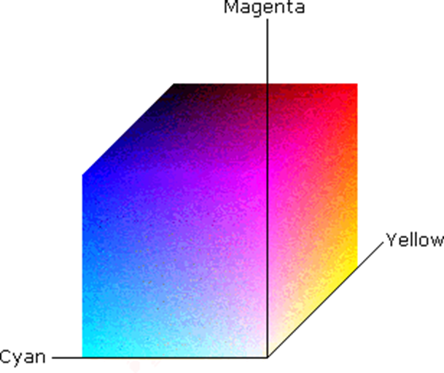
Цветовой куб CMY

Slide 15
Области применения цветовых систем
Аддитивная цветовая система RGB удобна для светящихся поверхностей, например экранов ЭЛТ , мониторов или цветных ламп.
Для отражающих поверхностей, например типографских красок, пленок и несветящихся экранов применяется субтрактивная система CMY.

Slide 16
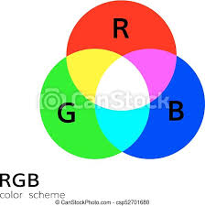
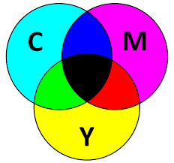
Смешания цветов

Slide 17
Формула смешания цветов
R+G = Y R+B=M G+B=C R G B
C+M= B C+Y=G Y+M=R C M Y

Slide 18
Модель HSV
Hue-цветовой тон
Saturation-насыщенность
Value- светлота
Эта модель ориентирована на человека и дает возможность явного задания цвета, что обеспечивает получение необходимых оттенков.

Slide 19
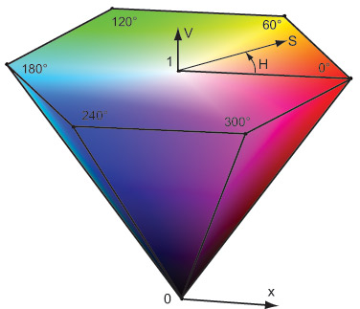
Цветовой шестигранный конус HSV

Slide 20
Уравновешивание цвета
Контрольный цвет С=сине –зеленый
Попытка представления
C=bB+gG
дает цвет светлее требуемого.
Добавка в контрольный цвет красного уравновешивает цвета
C+rR=bB+gG,
Что приводит для контрольного цвета в форме
C=bB+gG-rR

Slide 21
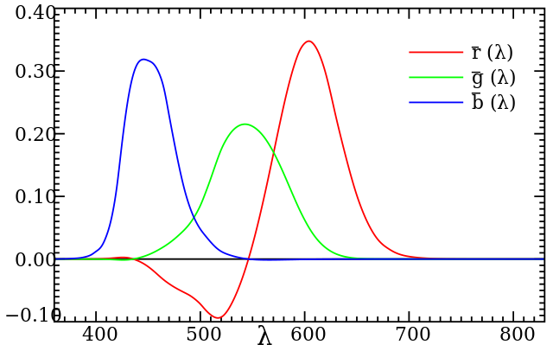
Функции уравновешивания по цвету

Slide 22
Цветовой стандарт международной комиссии по освещению(МКО)
Трехмерная природа восприятия цвета позволяет отображать его в прямоугольной системе координат. Любой цвет можно изобразить в виде вектора, компонентами которого являются относительные веса красного, зеленого и синего цветов
r=R/(R+G+B), b=B/(R+G+B), g=G/(R+G+B)
При таком представлении все множество точек этого треугольника можно описать с помощью двух координат, так как третья выражается через них посредством соотношения
b=1-r-g
Таким образом переходим к двумерному представлению области, т.е. к проекции области на плоскость

Slide 23
Цветовой стандарт МКО
Поскольку, как показали физические эксперименты, сложением трех основных цветов можно получить не все возможные цветовые оттенки, то в качестве базисных были выбраны другие параметры, полученные на основе исследования стандартных реакций глаза на свет.
Эти параметры – X,Y,Z - являются чисто теоретичес-кими, поскольку построены с использованием отрицательных значений основных составляющих цвета.

Slide 24
Цветовой стандарт МКО
Треугольник основных цветов был построен так, чтобы охватывать весь спектр видимого света. Кроме того, равное количество всех трех гипотетических цветов в сумме дает белый цвет.
Цветовой график МКО получается как проекция треугольника XYZ на плоскость xy.
Но координаты цветности определяют только относительные количества основных цветов, не задавая яркости результирующего цвета. Координата яркости Y задается пользователем.

Slide 25
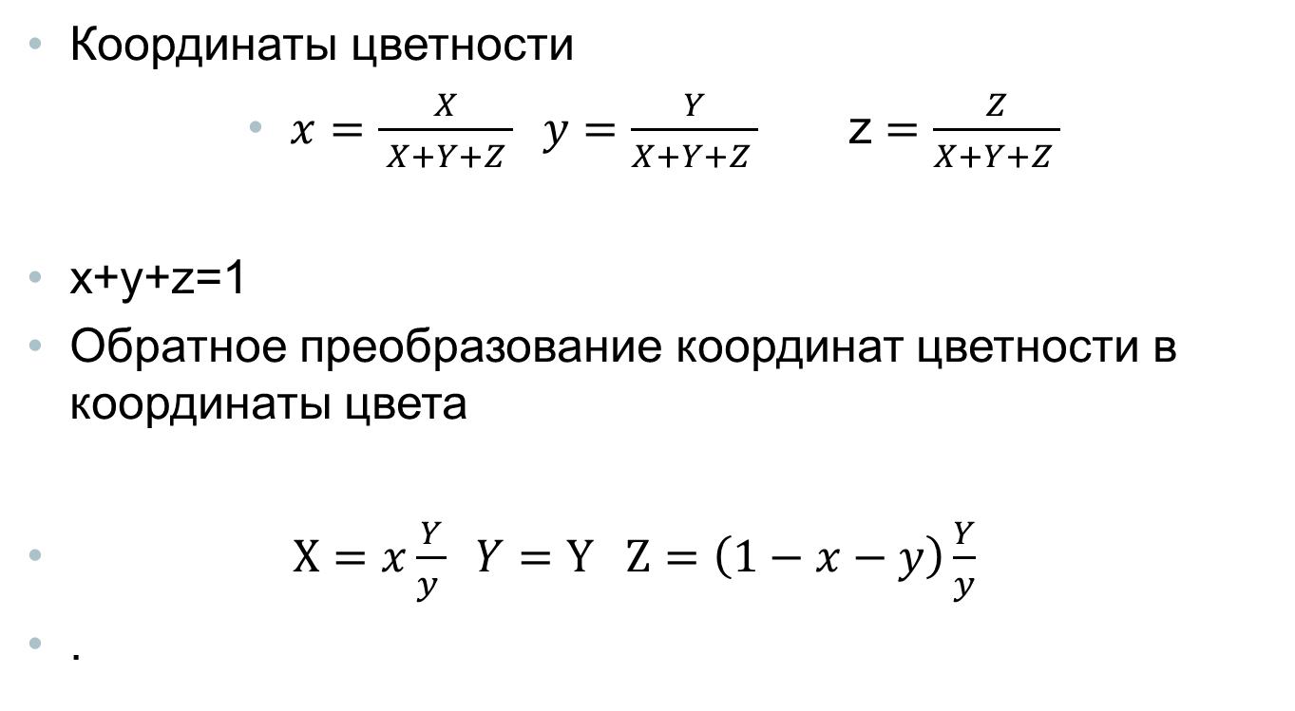
Координаты цветности
Координаты цветности
$x=\frac{X}{ X+Y+Z } y=\frac{Y}{X+Y+Z } \text{z}=\frac{Z}{X+Y+Z }$
x+y+z=1
Обратное преобразование координат цветности в координаты цвета
$X=x\frac{Y}{y } Y=Y Z=\left(1−x−y\right)\frac{Y}{y}$
.

Slide 26
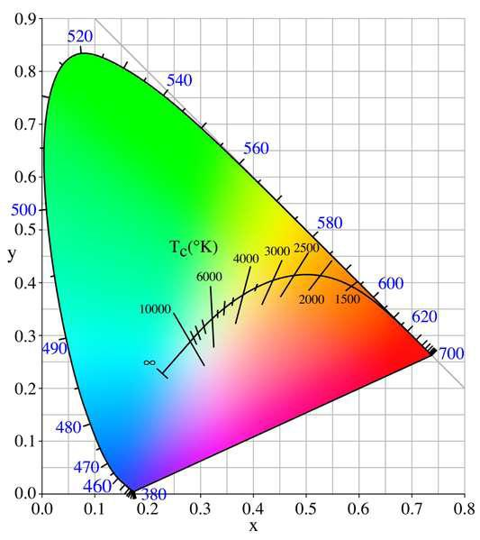
Цветовой стандарт МКО

Slide 27
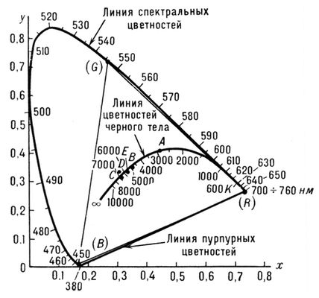
Цветовой стандарт МКО

Slide 28
Цветовой график МКО
Область, ограниченная кривой, охватывает весь видимый спектр, а сама кривая называется линией спектральных цветностей. Числа, проставленные на рисунке, означают длину волны в соответствующей точке.
Отрезок (380- 700) - линия пурпурных цветностей.
Линия
соответствует базовому(опорному) белому цвету.

Slide 29
Цветовой график МКО
Для определения доминирующей длины волны какого-либо цвета нужно продолжить прямую, проходящую через данный и опорный белый цвет, до пересечения с линией спектральных цветностей.
Если прямая пересекает линия пурпурных цветностей, то у этого цвета нет доминирующей длины волны в видимой части спектра. В этом случае она определяется дополнительная доминирующая длина волны, т.е. прямая продолжается от цвета через опорный белый в обратном направлении.

Slide 30
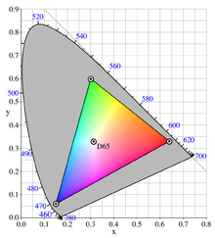
Цветовой охват RGB

Slide 31
